Slide 1
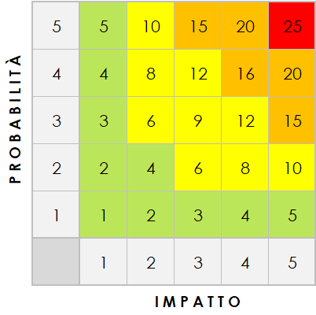
REGISTRO RISCHIO E OPPORTUNITÀ – ESEMPIO
DESCRIZIONE DEL RISCHIO | DESCRIZIONE DELL’IMPATTO | LIVELLO DELL’IMPATTO | LIVELLO DI PROBABILITÀ | LIVELLO DI PRIORITÀ | OPPORTUNITÀ | PROPRIETARIO
Fornisci un breve riepilogo del rischio. | Cosa succederà se il rischio non viene mitigato o eliminato? | Valuta da 1 (BASSO) a 5 (ALTO) | Valuta da 1 (BASSO) a 5 (ALTO) | ( IMPATTO X PROBABILITÀ ) Affronta prima il più alto. | Cosa possiamo fare per ridurre o eliminare l’impatto o la probabilità? | Chi è il responsabile?
La consegna del materiale è in ritardo | Arresti di produzione | 5 | 2 | 10 | Tenersi in contatto con il fornitore e anticipatamente con fornitori alternativi. | Hazel Christensen
Guasti ai macchinari | Produzione ritardata | 4 | 1 | 4 | Aumentare le ispezioni. Disporre di parti di ricambio sul sito. | Jason Desjardins
Le perdite dal tetto quando piove rendono scivoloso il pavimento | Scivolate e cadute | 3 | 5 | 15 | – Ordinare segnaletica di sicurezza – Tenere a portata di mano degli stracci – Riparare il tetto | Luiza Smith
Scarsa protezione per gli occhi | – Aumento degli infortuni – Produzione ritardata – Aumento di extra | 5 | 1 | 5 | – Aumento di forniture – Avvertenze di scarso inventario – Trova fornitori alternativi | Sheldon Greene
 |  | 5 | 5 | 25

Slide 2
MODELLO DI REGISTRO DEI RISCHI-OPPORTUNITÀ
DESCRIZIONE DEL RISCHIO | DESCRIZIONE DELL’IMPATTO | LIVELLO DELL’IMPATTO | LIVELLO DI PROBABILITÀ | LIVELLO DI PRIORITÀ | OPPORTUNITÀ | PROPRIETARIO
Fornisci un breve riepilogo del rischio. | Cosa succederà se il rischio non viene mitigato o eliminato? | Valuta da 1 (BASSO) a 5 (ALTO) | Valuta da 1 (BASSO) a 5 (ALTO) | ( IMPATTO X PROBABILITÀ ) Affronta prima il più alto. | Cosa possiamo fare per ridurre o eliminare l’impatto o la probabilità? | Chi è il responsabile?

Slide 3
DICHIARAZIONE DI NON RESPONSABILITÀ Qualsiasi articolo, modello o informazione è fornito da Smartsheet sul sito web solo come riferimento. Pur adoperandoci per mantenere le informazioni aggiornate e corrette, non offriamo alcuna garanzia o dichiarazione di alcun tipo, esplicita o implicita, relativamente alla completezza, l’accuratezza, l’affidabilità, l’idoneità o la disponibilità rispetto al sito web o le informazioni, gli articoli, i modelli o della relativa grafica contenuti nel sito. Qualsiasi affidamento si faccia su tali informazioni è pertanto strettamente a proprio rischio.

